Slide 1

在家進行體能活動（中學篇）
學與教資源 – 彈力帶肌肉訓練 (軀幹訓練)
教育局課程發展處體育組

Slide 2

前言
衞生署指出，由童年開始至成年階段，恆常參與體能活動對健康有莫大裨益，包括可增強體適能，如心肺適能和肌肉力量、減少身體脂肪、降低患上癌症、心血管疾病和糖尿病的風險、促進骨骼健康，以及提升抗逆力和減少抑鬱症狀等。此外，保持健康生活模式，可增強身體抵抗力。
教育局課程發展處製作了一系列網上教學資源供教師參考，鼓勵學生在家進行適量的個人體適能活動，家長亦可一同參與或從旁協助。這不但有助促進親子關係，更可維持良好的身體狀態，實踐健康的生活方式。

Slide 3

安全措施
穿著合適的運動服裝及鞋襪進行活動。
以個人或輪流形式進行活動，確保與其他人有適當的距離。
進行活動前，應確保地面平坦乾爽，並保持室內空氣流通；安排足夠及安全的活動空間，所有接近活動範圍的玻璃門窗、桌椅、燈、風扇、銳角等，均須安裝保護設施或暫時移開；確保用具合適及穩健安全。
進行活動前，應有足夠的熱身活動。
因應個人的健康及體能狀態，選擇適合自己的活動強度、時間及次數。
應以低難度活動開始，循序漸進地提升強度¹、時間及次數；並要注意呼吸，不應閉氣。
進行活動時應留意聲量，以免對鄰居造成影響。
活動後要補充適量的水分及注意個人衞生。
如在活動時或之後感到身體不適，應立即停止活動並尋求醫生或專業人士的協助。
註1 ：運動強度可分低、中、劇烈強度。低強度： 是指一些簡單、輕量，可以應付自如的體能活動。中強度： 指做這些活動的時候，呼吸和心跳稍為加快及輕微流汗，但不覺辛苦（例如 仍然可以交談自如）。劇烈強度： 指做這些活動的時候，呼吸急速、心跳好快及大量流汗，覺得辛苦（例如 不能夠交談自如或感覺困難）。

Slide 4
彈力帶的選擇
彈力帶會以顏色區分不同的阻力，建議購買前先了解彈力帶的阻力；
其次應選取輕、中、強三種不同程度阻力的彈力帶，以配合不同訓練 的需要。
一般而言，訓練大肌肉需要阻力較大的彈力帶，讓肌肉得以足夠的刺 激；
相反，訓練小肌肉則使用阻力較少的彈力帶，以減少受傷。

Slide 5
使用彈力帶安全守則
使用彈力帶前，請先閱讀以下要點，以避免受傷。
1. 檢查彈力帶的狀態
使用彈力帶前，請先檢查一下彈力帶有否出現裂痕、變形、切口或脫色等情況出現。
如有發現，應立即暫停使用，切勿嘗試修理損壞的彈力帶，應更換一條沒有捐壞的彈力帶，以確保安全。
2. 使用前，應移除身上任何的配件
在使用彈力帶進行訓練前，請取下戒指、手錶、手鏈、珠寶或其他配件。此外，請注意地板上、鞋子、指甲或其他任何可能刺穿產品的物品，以免彈力帶因而損壞，並導致在使用時發生意外。

Slide 6
使用彈力帶安全守則
使用彈力帶前，請先閱讀以下要點，以避免受傷。
3. 掌握使用彈力帶的正確的動作
在使用彈力帶進行訓練前，應先了解清楚訓練動作的正確姿勢，避免因不正確的姿勢而造成不必要的傷害，從而導致肌肉的受傷的情況。
4. 在訓練前/後應有充足的熱身/冷卻運動
在進行任何體育運動前，應先完成充足的熱身運動，以提升肌肉的溫度，讓肌肉進入準備運動的狀態，減低受傷的機會。
而訓練後的冷卻運動則能夠有效預防或減輕鍛練後對肌肉所帶來的酸痛，以及能夠讓心率逐漸降至正常水平。

Slide 7
使用彈力帶安全守則
使用彈力帶前，請先閱讀以下要點，以避免受傷。
5. 注意訓練時的空間及環境
訓練時應在較寛敝的地方進行使用，要留意身邊是否有其他障礙物，訓練時與身邊的人亦要保持適當距離，避免發生碰撞。
請確保在沒有障礙物的地方使用彈力帶，以免引起纏繞而導致的意外發生；。
在濕滑的場地亦不適宜使用彈力帶進行訓練。
6. 使用彈力帶圍繞掌心的注意事項
在使用彈力帶進行訓練時，部份動作需要將彈力帶圍繞掌心數圈，以達到合適的長度或彈力度進行不同的訓練。故此，在圍繞掌心時，避免將彈力帶過份拉緊或放鬆，而引致以避免造成手部血液不流通；
另一方面亦需留意鬆開彈力帶的時機，以免因彈力帶回彈而或容易鬆脫等情況發生，而發生引起不必要的意外。

Slide 8
使用彈力帶安全守則
使用彈力帶前，請先閱讀以下要點，以避免受傷。
7. 懸掛彈力帶的注意事項
在使用彈力帶進行訓練時，應確保彈力帶綁在固定物上的穩定性，亦應留意以及固定物的堅固性，以避免在使用途中鬆脫而發生意外，造成傷害。
此外，如將彈力帶用作懸掛自身重量時，必須留意彈力帶的阻力，以免超出彈力帶可承受的最大的重量，避免因彈力帶斷開而導致的嚴重的受傷。

Slide 9
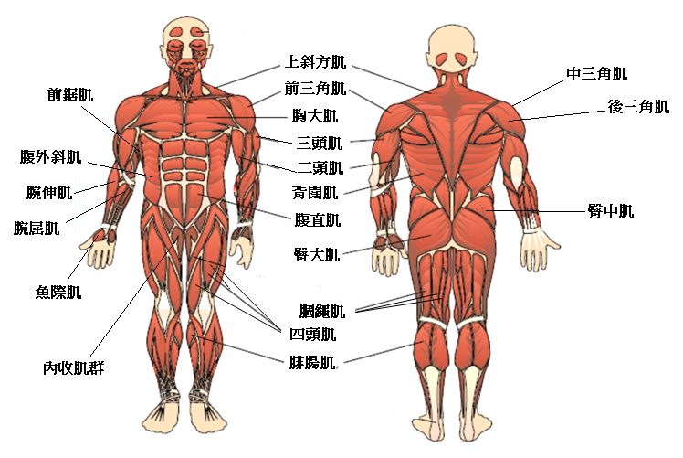
教材中訓練的肌肉位置

Slide 10

訓練動作影片
以下訓練動作可於下列網址瀏覽﹕
https://bit.ly/3CXtira

Slide 11
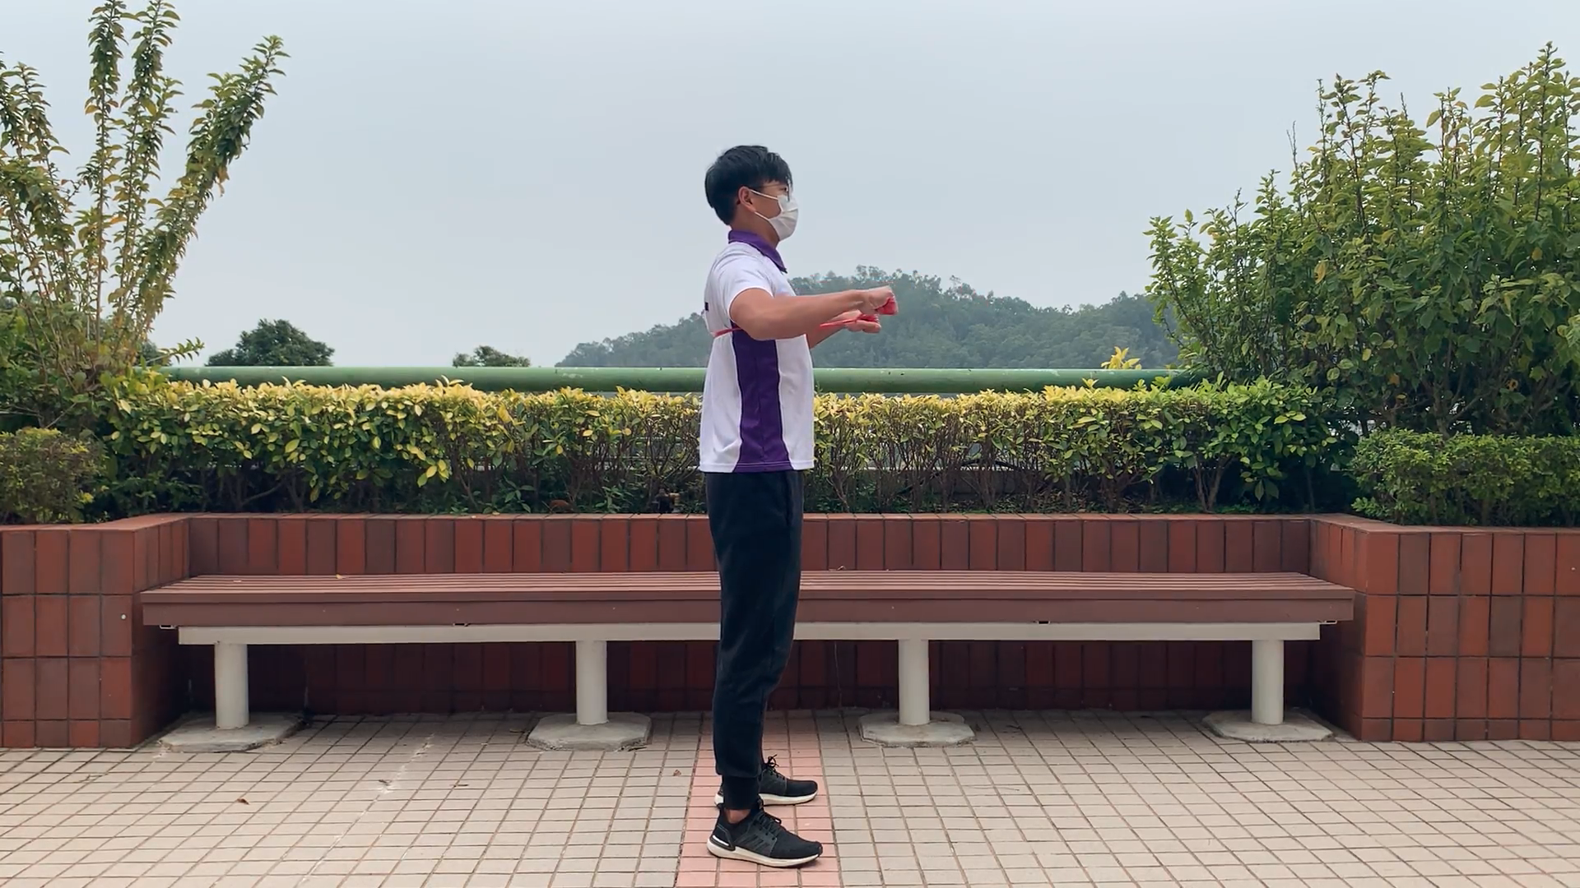
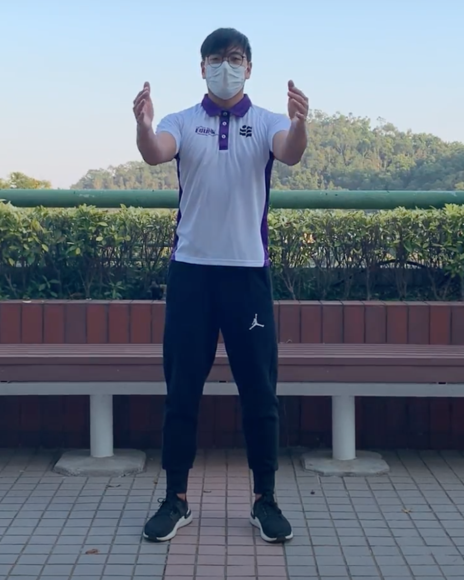
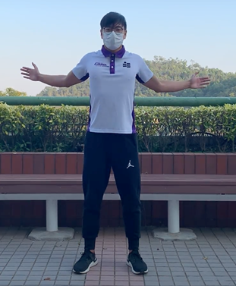
胸大肌- 初階
熱身動作
雙手提臂向前，平肩。
雙手向外打開，將胸部擴開。
重覆以上動作8-10次
起始動作
將彈力帶圍繞掌心
經過中背並穿過腋下
雙手置於胸前，手臂與地面平衡。
手肘屈曲成90度
掌心向下緊握彈力帶
鎖緊手腕
挺胸收腹，肩部放鬆。
雙腳平肩，眼望前方。

Slide 12
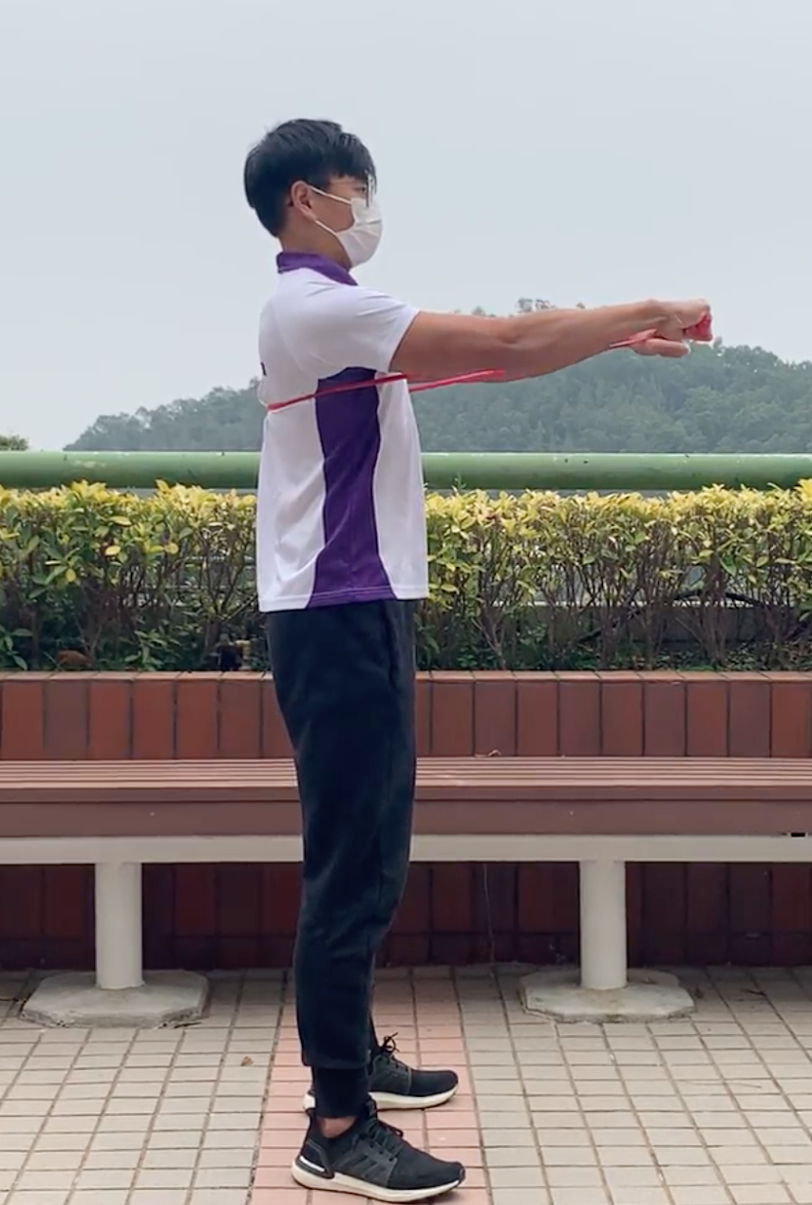
胸大肌- 初階
動作過程
向前拉動彈力帶
手肘保持微曲
完成後返回起始動作
向前拉動時呼氣
向後回臂時吸氣
重複以上動作10-15次
注意事項
避免頸部過份前傾
避免手肘過份伸直
相關動作
棒球(擊球)、蛙式(抱水)

Slide 13
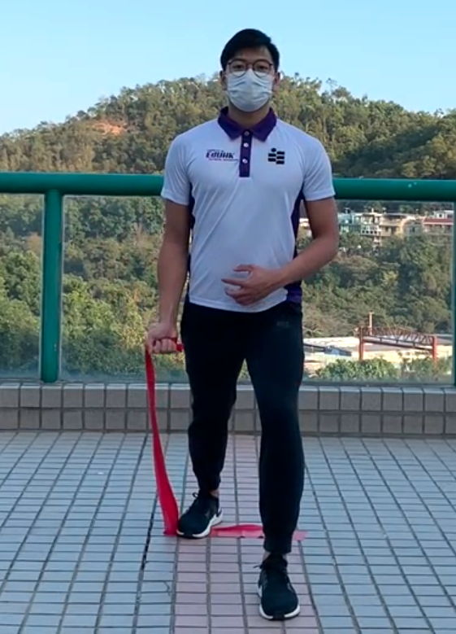
胸大肌- 進階
熱身動作
雙手提臂向前，平肩。
雙手向外打開，將胸部擴開。
重覆以上動作8-10次
起始動作
右腳踏穩彈力帶末端
單手握彈力帶前端並圍繞掌心
掌心向前，鎖緊手腕。
左腳踏前曲膝
挺胸收腹，眼望前方，肩部放鬆。
手肘微曲，垂下置於身旁。

Slide 14
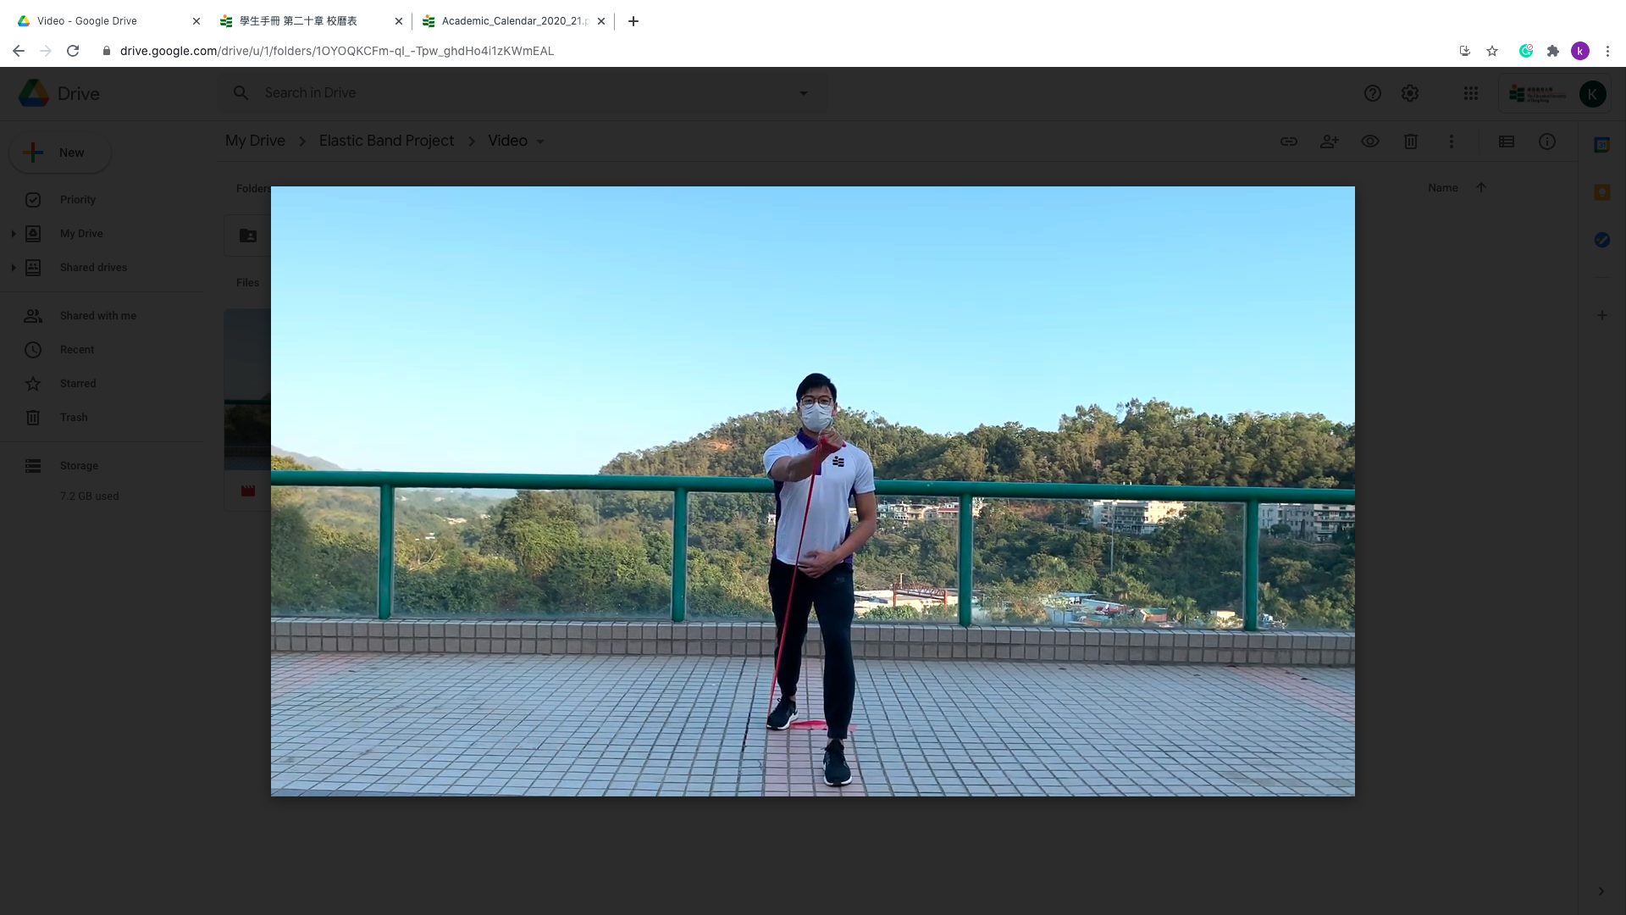
胸大肌- 進階
動作過程
提臂至左肩前方
手肘保持微曲，掌心向天。
完成後返回起始動作
向上拉動時呼氣
向下回臂時吸氣
重複以上動作10-15次
換邊繼續
注意事項
膝部不可前過腳尖
保持身體平衡
相關動作
棒球(擊球)、蛙式(抱水)

Slide 15
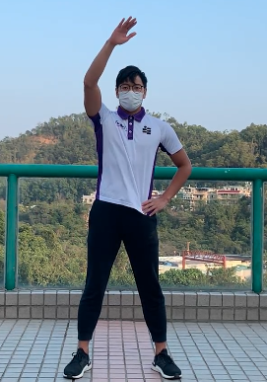
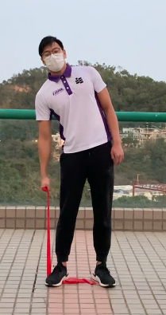
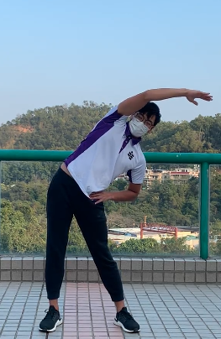
腹外斜肌 - 初階
熱身動作
自然站立，雙腳平肩。
右手提起，左手叉腰。
右手指向左邊
身體同時向左邊彎腰
重覆以上動作8-10次
換邊繼續
起始動作
右手握彈力帶並圍繞掌心
右腳踏彈力帶中端
右手垂下，掌心向內。
手肘保持微曲
挺胸收腹，肩部放鬆。
鎖緊手腕

Slide 16
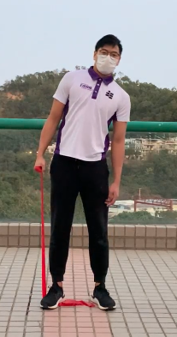
腹外斜肌 - 初階
動作過程
身體向左邊彎曲
完成後慢慢返回至起始動作
身體用力彎曲時呼氣
返回時吸氣
重複以上動作10-15次
換邊繼續
注意事項
保持身體平衡
身體避免過度向外彎曲
相關動作
游泳自由式(滾轉)、高爾夫球(揮桿)
棒球(擊球)

Slide 17
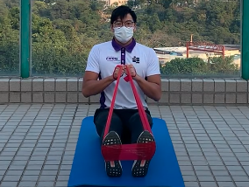
腹外斜肌 - 進階
熱身動作
自然站立，雙腳平肩。
右手提起，左手叉腰。
右手指向左邊
身體同時向左邊彎腰
重覆以上動作8-10次
換邊繼續
起始動作
坐在瑜珈墊上，雙腳微曲。
將彈力帶置於前腳掌
雙手握彈力帶兩端並圍繞在掌心
手肘保持微曲，雙手互貼。
挺胸收腹，肩部放鬆。
鎖緊手腕

Slide 18
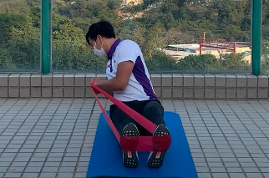
腹外斜肌 – 進階
動作過程
上身向右轉
雙手同時將彈力帶拉向右邊
完成後上身與雙手轉向左邊
左右各完成代表一次
向外轉時呼氣
回中間時吸氣
重覆以上動作10-15次
注意事項
速度不應過急
避免過度扭轉身體
相關動作
游泳自由式(滾轉)、高爾夫球(揮桿)
棒球(擊球)

Slide 19
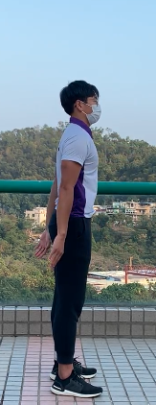
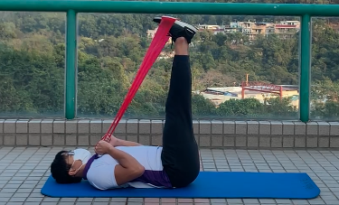
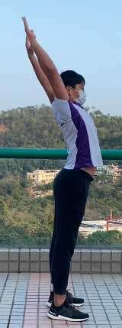
腹直肌 - 初階
熱身動作
自然站立，雙腳平肩。
前臂向前伸直
背部後彎，雙臂同時向上擺。
重覆以上動作8-10次
起始動作
平躺在地面，雙腳伸直。
將彈力帶中端置於腳掌
雙手握彈力帶兩端並圍繞掌心
雙腳慢慢向天空升起
手肘保持微曲，掌心向前。
挺胸收腹，肩部放鬆。
頭貼實地面，鎖緊手腕。

Slide 20
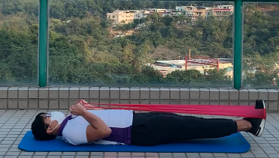
腹直肌 - 初階
動作過程
使用下腹力量帶動雙腳向下拉
下拉至腳跟與地面相約8-10厘米
完成後慢慢升高返回起始動作
向下拉時呼氣
向上返回時吸氣
重覆以上動作10-15次
注意事項
雙手緊握彈力帶
將彈力帶穩定於腳掌
腰部不要拱起
相關動作
足球(擲界外球)、體操(吊環)、
划艇

Slide 21
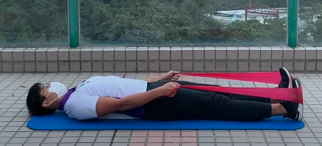
腹直肌 – 進階
熱身動作
自然站立，雙腳平肩。
前臂向前伸直
背部後彎，雙臂同時向上擺。
重覆以上動作8-10次
起始動作
坐在瑜珈墊上，雙腳伸直。
將彈力帶置於腳掌中
雙手握彈力帶兩端並圍繞在掌心
雙手向前伸
手肘保持微曲，掌心向內。
慢慢向後躺平

Slide 22
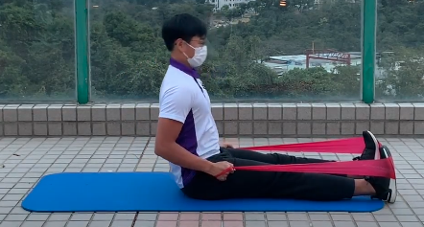
腹直肌 – 進階
動作過程
腹部發力使身體向上升起
完成後慢慢返回至起始動作
上升時呼氣
向後躺平時吸氣
重覆以上動作10-15次
注意事項
坐在地面時應使用瑜珈墊
向後躺時速度要慢，背部先著地。
上升時避免過份拉扯彈力帶致損毁
相關動作
足球(擲界外球)、體操(吊環)、
划艇

Slide 23
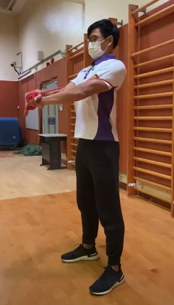
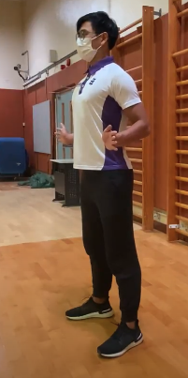
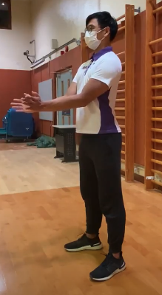
前鋸肌 - 初階
熱身動作
自然站立，挺胸收腹
雙手曲臂拉後
掌心向前，手指向外。
後臂緊貼身體慢慢向前推
重覆以上動作8-10次
起始動作
雙手握彈力帶兩端並圍繞掌心
將彈力帶繞過背部及上臂
雙手交叉向前伸並放於胸前
手肘保持微曲，掌心向下
挺胸收腹，肩部放鬆

Slide 24
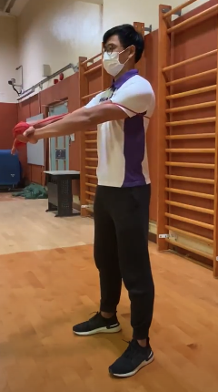
前鋸肌 - 初階
動作過程
使用肩胛向前引，胸腹向內收。
完成後肩胛後推並返回起始動作
前引時呼氣
後推時吸氣
重覆以上動作10-15次
注意事項
避免彎腰借力
相關動作
拳擊(出拳)

Slide 25
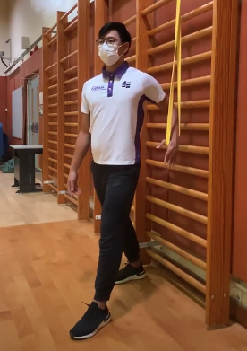
前鋸肌 – 進階
熱身動作
自然站立，挺胸收腹
雙手曲臂拉後
掌心向前，手指向外。
後臂緊貼身體慢慢向前推
重覆以上動作8-10次
起始動作
將彈力帶繫於固定物並成圈
將左手虎口位穿過彈力帶並握緊
左手曲臂向後提高，掌心向內
左腳踏前曲膝
挺胸收腹，肩部放鬆
鎖緊手腕

Slide 26
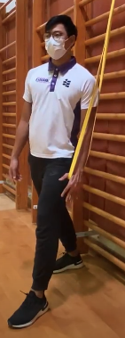
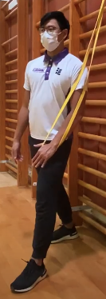
前鋸肌 – 進階
動作過程
使用前鋸肌帶動左手向下壓並內旋
完成後慢慢回臂至起始動作
用力下壓時呼氣
回臂時吸氣
重覆以上動作10-15次
注意事項
確保彈力帶繫緊於固定物
留意身體及固定物之間的距離
相關動作
拳擊(出拳)

Slide 27
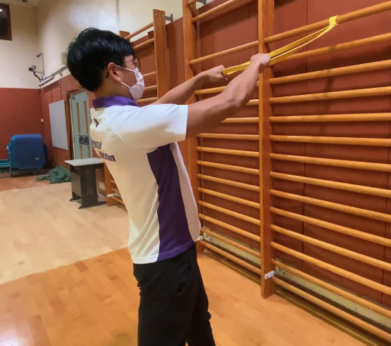
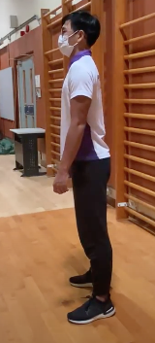
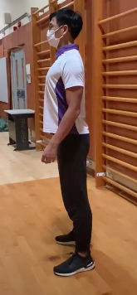
上斜方肌
熱身動作
挺胸收腹，雙腳平肩。
雙手自然垂下
肩部向後轉
重覆8-10次
起始動作
將彈力帶繫於固定物上
雙手握彈力向上約45度
雙手前伸，掌心向地。
自然站立，雙腳平肩。
手肘保持微曲
挺胸收腹，肩部放鬆。
鎖緊手腕

Slide 28
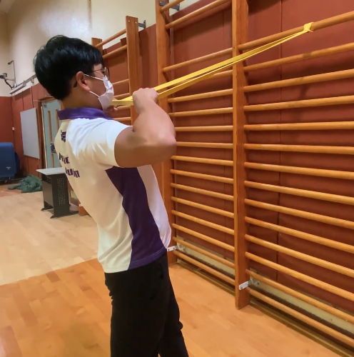
上斜方肌
動作過程
雙手向後拉至下巴
完成時慢慢返回至起始動作
向後拉時呼氣
向前回臂時吸氣
重複以上動作10-15次
注意事項
確保彈力帶繫緊於固定物
彈力帶左右兩邊張力均勻
身體保持挺直，避免前傾。
相關動作
蝶泳(划手)、體操(單槓)

Slide 29
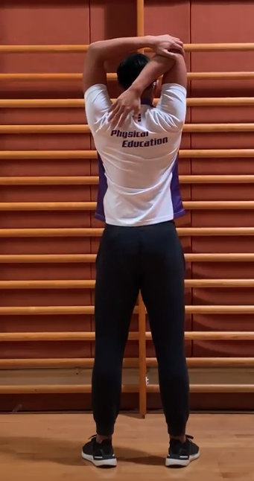
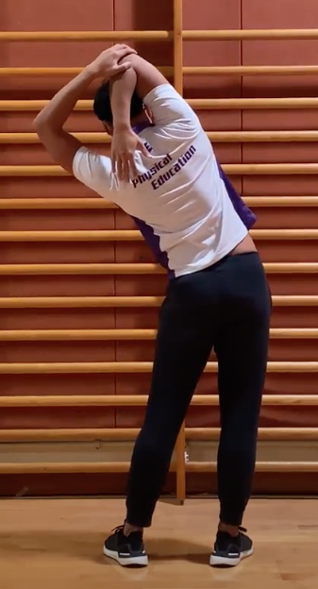
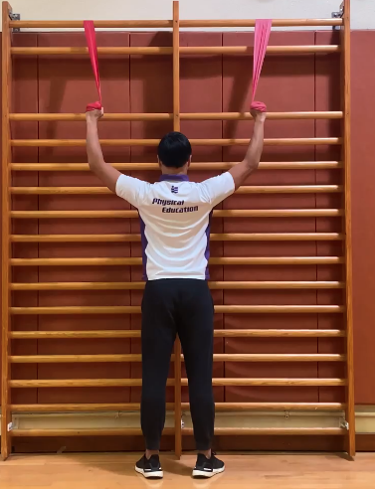
背闊肌 - 初階
熱身動作
右手提起並屈曲手肘
右手放在左肩後
左手將右手手肘向內拉
身體同時向左邊彎腰
重覆以上動作8-10次
換邊繼續
起始動作
將兩條彈力帶繫於固定物(高水平)
雙手提起並圍繞彈力帶
挺胸收腹，肩部下沉。
手肘微曲，鎖緊手腕。

Slide 30
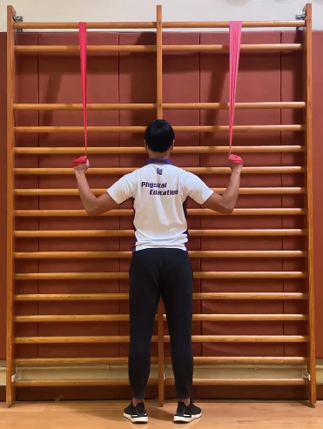
背闊肌 - 初階
動作過程
雙手慢慢向下拉
下拉至鎖骨位置
完成後慢慢向上返回至起始動作
向下拉時呼氣
向上返回時吸氣
重覆以上動作10-15次
注意事項
確保彈力帶繫緊於固定物
留意身體及固定物之間的距離
避免聳肩
相關動作
自由式(抱水)、划艇(拉槳)

Slide 31
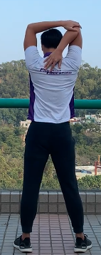
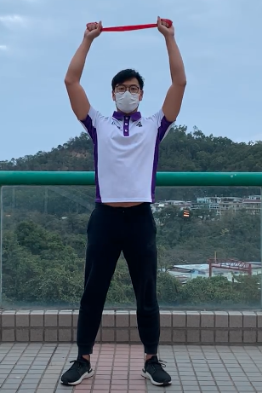
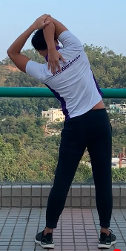
背闊肌 – 進階
熱身動作
右手提起並屈曲手肘
右手放在左肩後
左手將右手手肘向內拉
身體同時向左邊彎腰
重覆以上動作8-10次
換邊繼續
起始動作
雙手握彈力帶兩端並圍繞掌心
雙手舉高，手肘微曲。
雙手掌心向前
挺胸收腹，肩部放鬆。
雙腳平肩，眼望前方。
鎖緊手腕

Slide 32
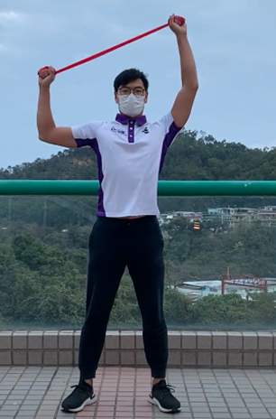
背闊肌 – 進階
動作過程
左手握彈力帶並固定位置
肩部下沉
右手屈曲向下拉
向下拉時呼氣
向上返回時吸氣
重覆以上動作10-15次
注意事項
左手用力握緊彈力帶，保持穩定。
相關動作
自由式(抱水)、划艇(拉槳)

Slide 33


